Slide 1

情 满 汇 泉 温 馨 王 朝
HUIQUAN--A home of caring & love
DYNASTY--A home of warmth & comfort
青岛汇泉王朝大饭店
Huiquan Dynasty Hotel Qingdao

Slide 2

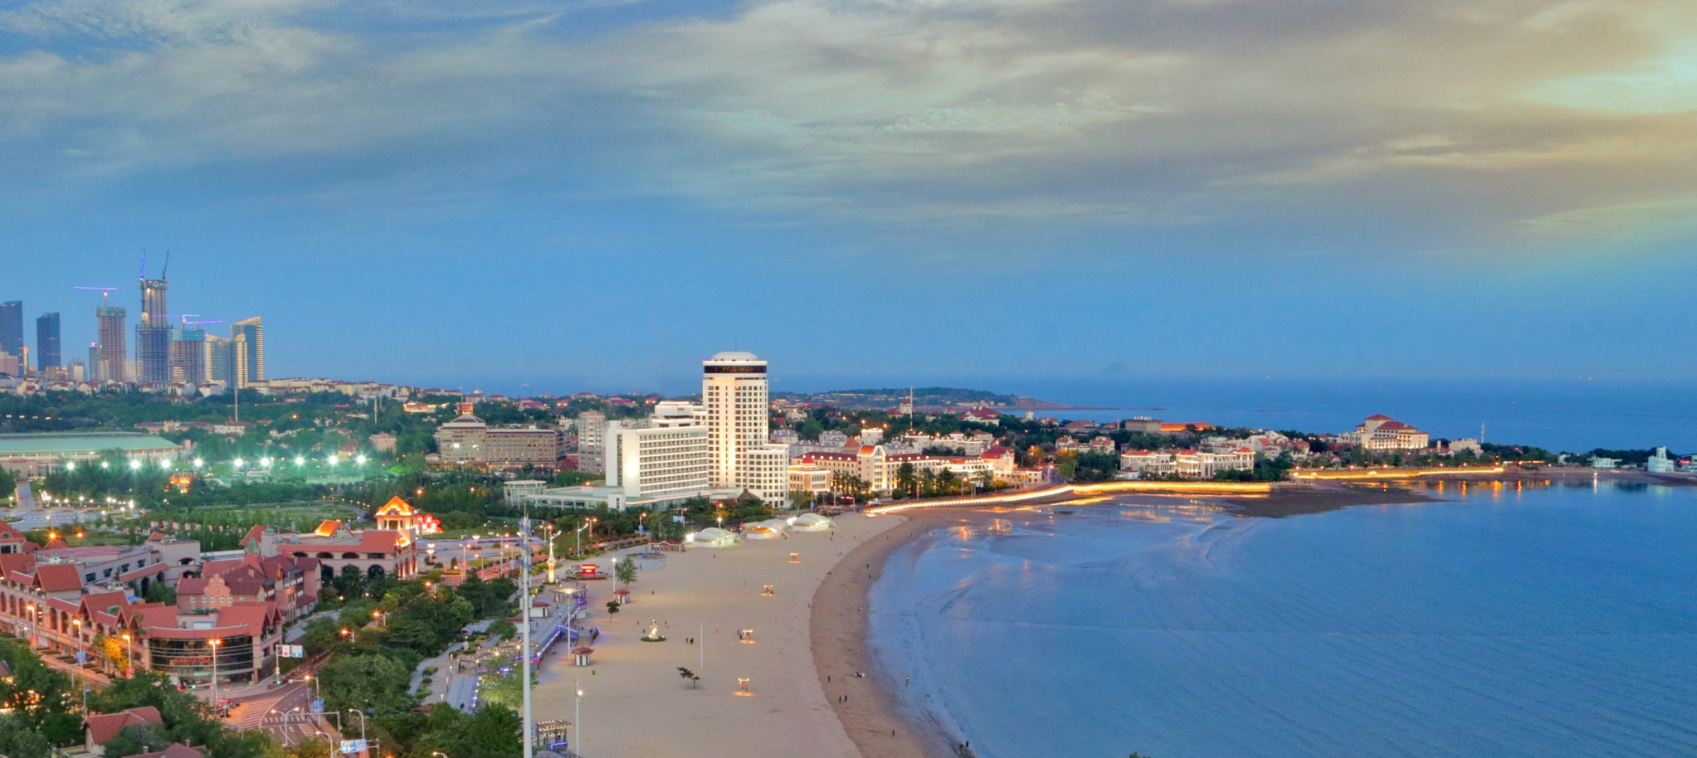


饭店外景

Slide 3
饭店概况
汇泉王朝大饭店是一家五星级饭店，坐落于风景秀丽的汇泉湾畔，依山傍海，景色宜人。红瓦绿树、碧海蓝天；数步之间即可与青岛最负盛名的第一海水浴场拥抱，碧浪金沙，形如弯月，海湾内水清波小，滩平坡缓，沙质细软，非常适合冲浪等海上娱乐活动。
饭店占地面积1.89万平方米，总建筑面积5.2万平方米，房屋建筑面积3.8万平方米。
饭店店拥有总统套房、 豪华套房、 行政房及豪华海景房等共400套, 身居汇泉湾至高点，天海一色，尽收眼底；纯正青岛风味的青岛菜馆，由国家级烹饪大师主理，咸鲜纯正，原汁原味；名满岛城的25楼旋转餐厅，使您流连忘返；拥有可容纳500人的国际会议中心及设施一流的中小型会议室及3000㎡室外停车场，让您尽享便捷度假体验。

Slide 4
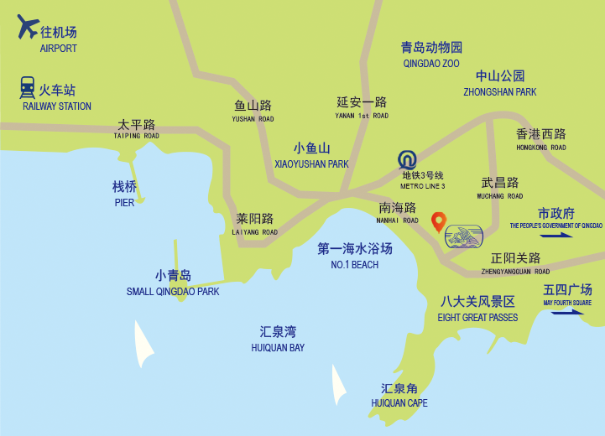

饭店位置
汇泉王朝大饭店位于青岛市中心， 面向第一海水浴场。
距机场需60分钟车程。
距火车站仅10分钟车程。
距地铁站步行仅5分钟。
距胶州湾遂道约仅6公里
距青岛啤酒街、劈柴院等特色小吃街只需10分钟左右车程。
步行约10分钟即可到八大关风景区、中山公园、海底世界、中山路综合商业街等。

Slide 5
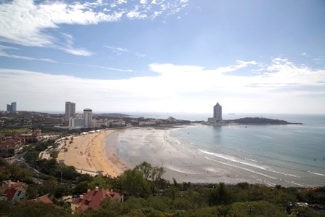
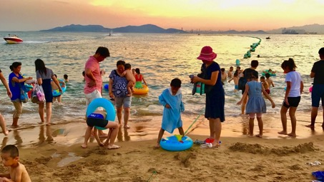
青岛第一海水浴场
第一海水浴场位于汇泉湾，全亚洲最大的天然沙滩浴场，近处的海滩，碧浪金沙，形如弯月，海湾内水清波小，滩平坡缓，沙质细软，非常适合冲浪等海上娱乐活动，因地理位置的优越，每年夏天都会吸引大批的观光客前往，而很多当地人也因为喜欢热闹，而每天专门来此洗洗海澡。汇泉王朝大饭店毗邻第一海水浴场，依山傍海，景色宜人，去海边游泳只需要过条马路。浴场有管理人员，有气象预报站，也有救生员，因此，在浴场游泳是安全的，白天在海水浴场畅游，晚上在海滨散步，迎着微微吹拂的海风，聆听着海浪的拍击声，该是多么惬意的事情。

Slide 6
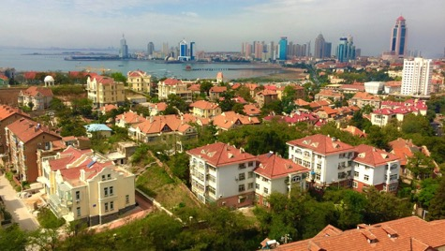
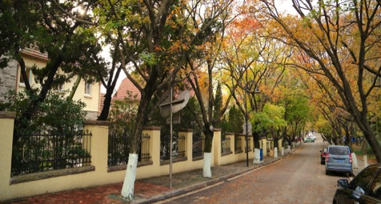
青岛八大关风景区
距青岛汇泉王朝大饭店约700米
步行仅需5分钟左右
“八大关”的特点，是把公园与庭院融合在一起，到处是郁郁葱葱的树木，四季盛开的鲜花，十条马路的行道树品种各异。如韶关路全植碧桃，春季开花，粉红如带；正阳关路种遍紫薇，夏天盛开；居庸关路是五角枫。秋季霜染枫红，平添美色；紫荆关路两侧是成排的雪松，四季常青；宁武关路则是海棠……从春初到秋末花开不断，被誉为“花街”。在八大关东北角又新植了一片桃林，成为春季人们踏青的又一好去处。西南角则绿柏夹道，成双的绿柏隔成了一个个“包厢” 为许多情侣们所钟爱，因此这里又被称为“爱情角”。
距青岛汇泉王朝大饭店约700米，步行仅需5分钟左右。

Slide 7
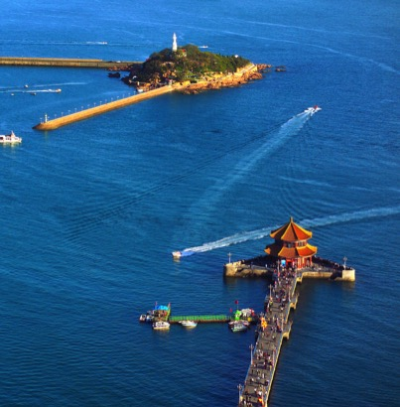
栈桥及小青岛公园
青岛栈桥是青岛海滨风景区的景点之一，是国务院于1982年首批公布的国家级风景名胜区也是首批国家AAAA级旅游景区。桥身供游人参观并在此停靠旅游船，由此乘船可看海上青岛。桥南端筑半圆形防波堤，堤内建有民族形式的两层八角楼，名“回澜阁”。
回澜阁对面的小岛是小青岛。小岛因为常年林木葱郁，对面有黄岛，彼黄此青而得名青岛，德国占领青岛时，将小青岛命名为“阿克那岛”，1914年日本取代德国占领青岛后，将该岛改为“加藤岛”。青岛回归后，胶澳督办公署将其命名为小青岛，并于20世纪30年代初开辟为“小青岛公园”，设有茶厅、花圃、石凳、石椅、辟建了道路，修筑了游艇码头，游人可乘船前往。1988年夏，小青岛经重新规划建设成为前海一处旅游景点。如今的小青岛，遍植黑松、樱花、碧桃、石榴、木槿、紫薇等花木。
可乘地铁3号线或公交6路、26路、202路抵达，打车仅5分钟。

Slide 8

小鱼山公园
此山原无正名，后因靠近鱼山路而获"小鱼山"之称。
山虽不高却能远眺，登山俯瞰，栈桥、小青岛、鲁迅公园、海水浴场、八大关等景观尽收眼底；山虽不大却因地处市区而颇显突出，为游人视线所瞩。
小鱼山主建筑为"览潮阁"，三层八角高18米，阁内有螺旋式的楼梯，外设护栏平台，
人们可沿平台绕阁一周，饱览"蓝天、碧海、青山、绿树、红瓦、黄墙"这一青岛的独特风貌。
山之西坡有一挑檐式六角亭，因站在亭内可一览碧波荡漾的汇泉湾，故取名"碧波亭”。
东面是四角的“拥翠亭”，其风格与“碧波亭”相似。
距汇泉王朝1公里，步行仅15分钟 。

Slide 9
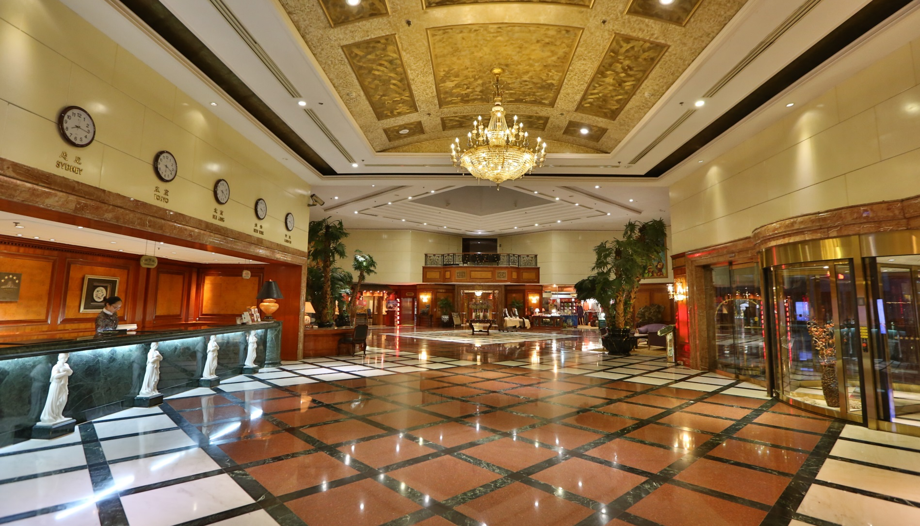
饭店大堂

Slide 10

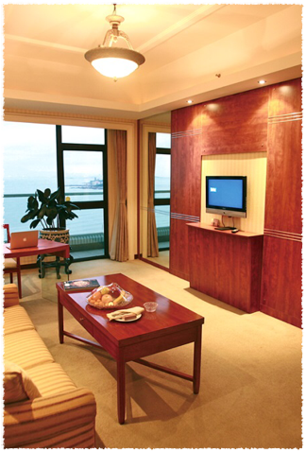
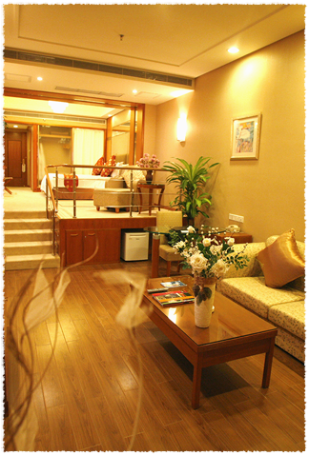

Slide 11
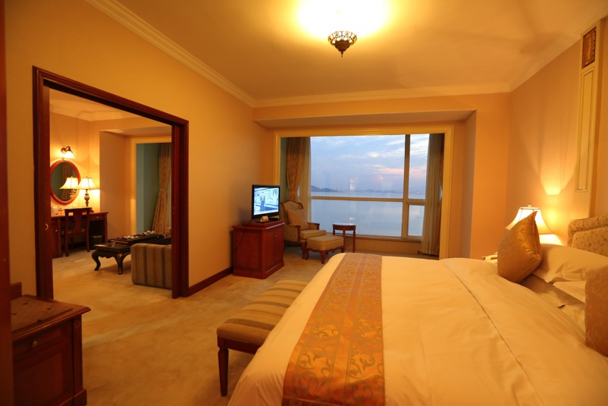
豪华海景套房

Slide 12
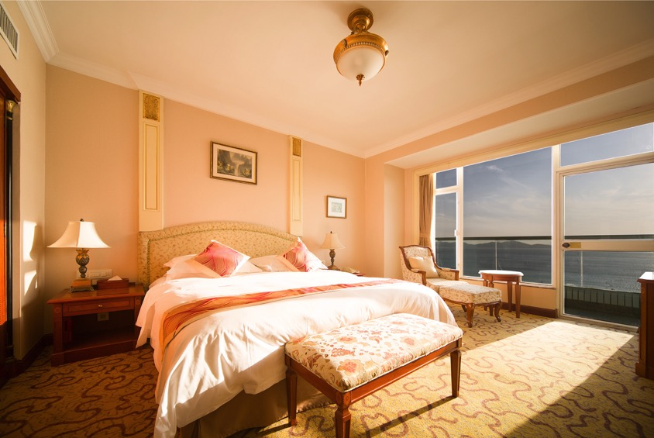
海景商务房

Slide 13
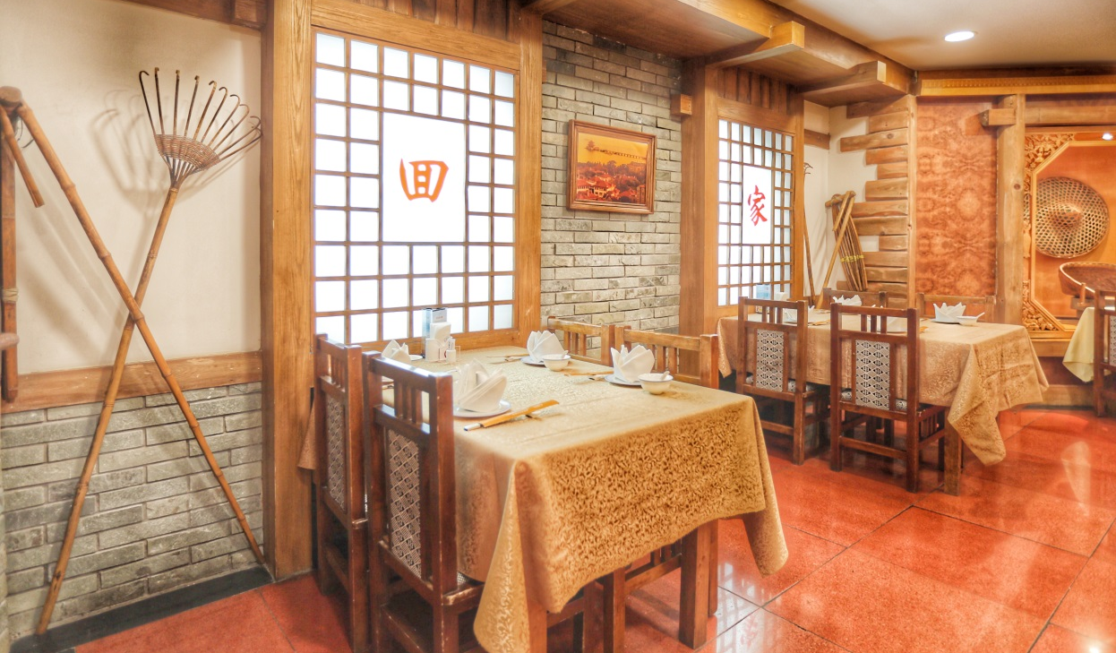
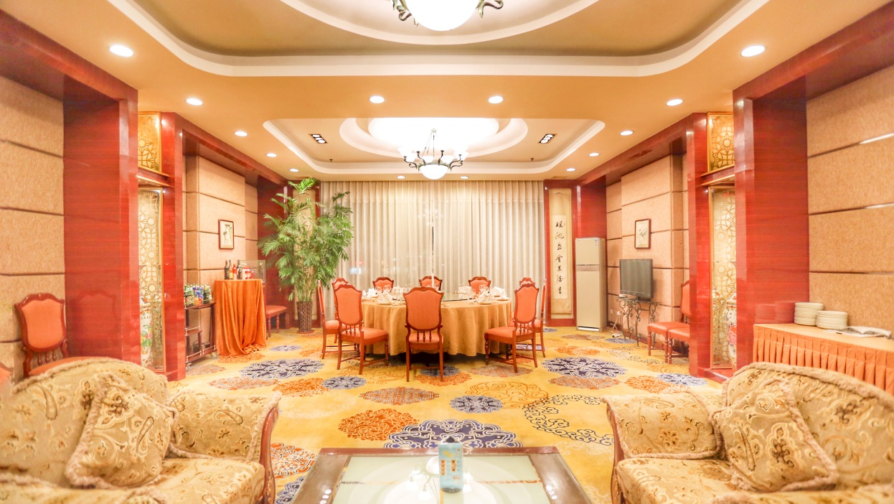
青岛菜馆
青岛菜馆成立于2001年5月。由国家级烹饪大师主理，以其清爽淡雅、咸鲜纯正、原汁原味、为特点。青岛菜馆已获得“中国鲁菜名店”、“中华餐饮名店”的光荣称号，其招牌菜“胶东大排翅”、“肉末烧海参”被评为中国鲁菜名菜。

Slide 14
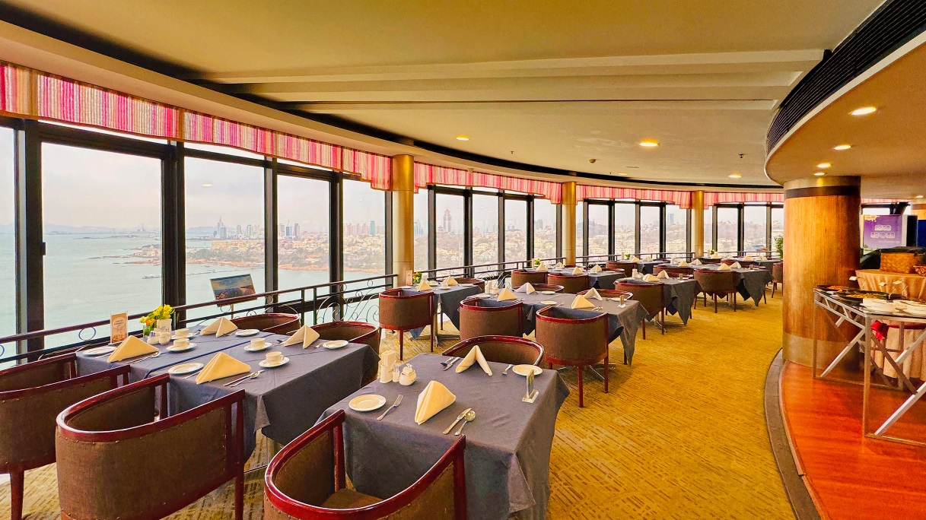
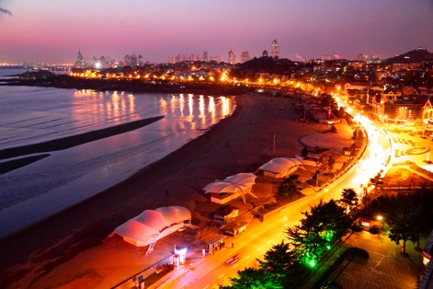
旋转餐厅
25楼旋转餐厅俯瞰汇泉广场、八大关、海水浴场、中山公园，更可以远眺小鱼山、信号山、蔚蓝大海，享受青岛美丽的风光，旋转餐厅提供中西式自助餐，以及下午茶。

Slide 15
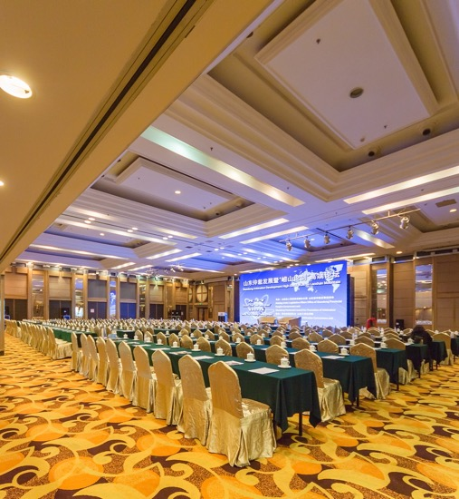
王朝国际会议中心
王朝国际会展中心位于酒店北一楼会议中心，面积700㎡，长24.2m、宽29m、高度5m。剧场式可容纳600人，课桌式可容纳350人、宴会400人。
备有2个固定幕布250英寸，2个4500流明投影仪，
王朝国际会展中心可一分为二，面积为300㎡，长20.2米、宽14.5米、高度5m。剧场式可容纳500人，课桌式可容纳400人,宴会480人。

Slide 16
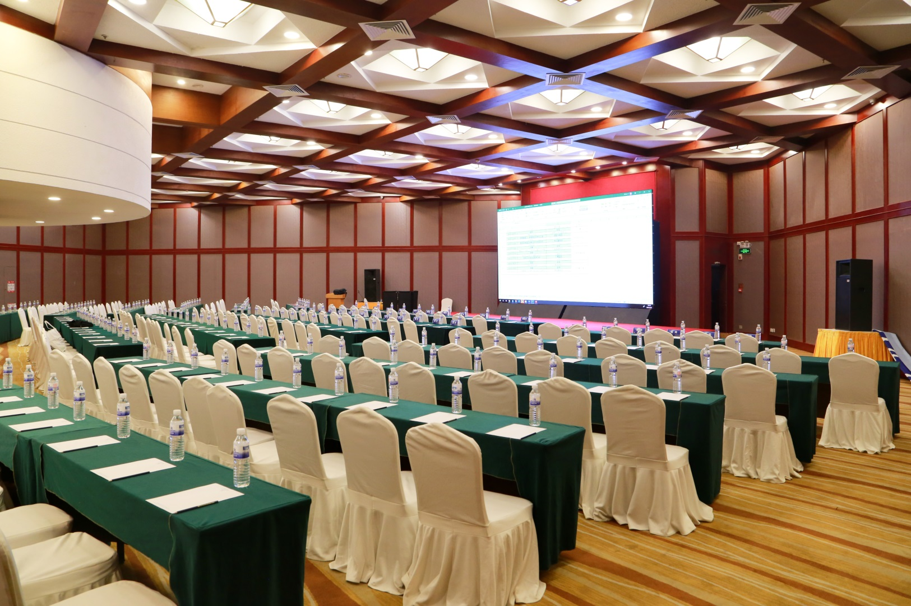
多功能厅
位于饭店南二楼，面积为560㎡，高度4.6m。剧场式可容纳400人，课桌式可容纳220人,宴会360人。

Slide 17
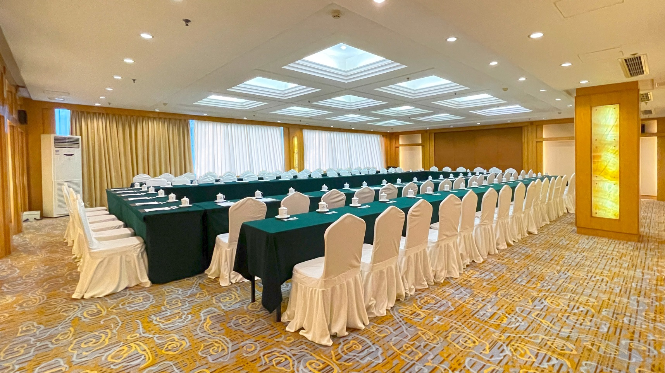
王朝厅
位于饭店北一楼会议中心，面积为160㎡，高度2.5m。剧场式可容纳100人，课桌式可容纳80人 。

Slide 18
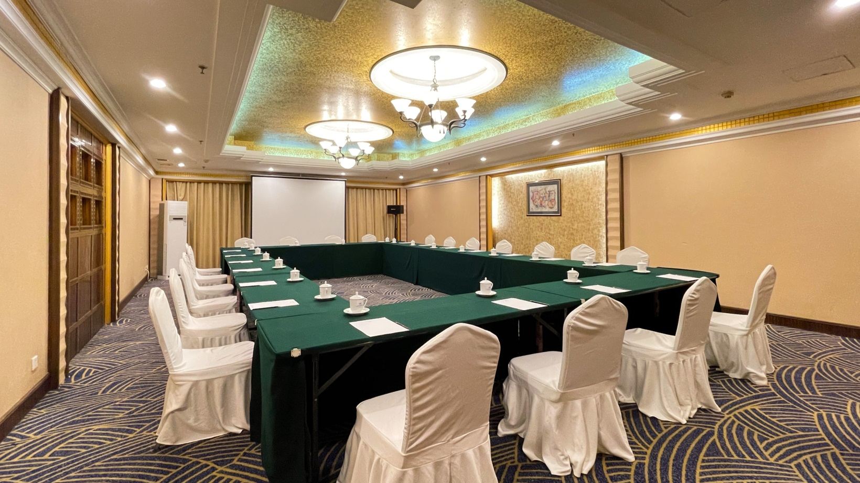
二号会议室
位于饭店北一楼会议中心，
面积为75㎡，
高度2.5m。
剧场式可容纳50人，
课桌式可容纳35人。

Slide 19
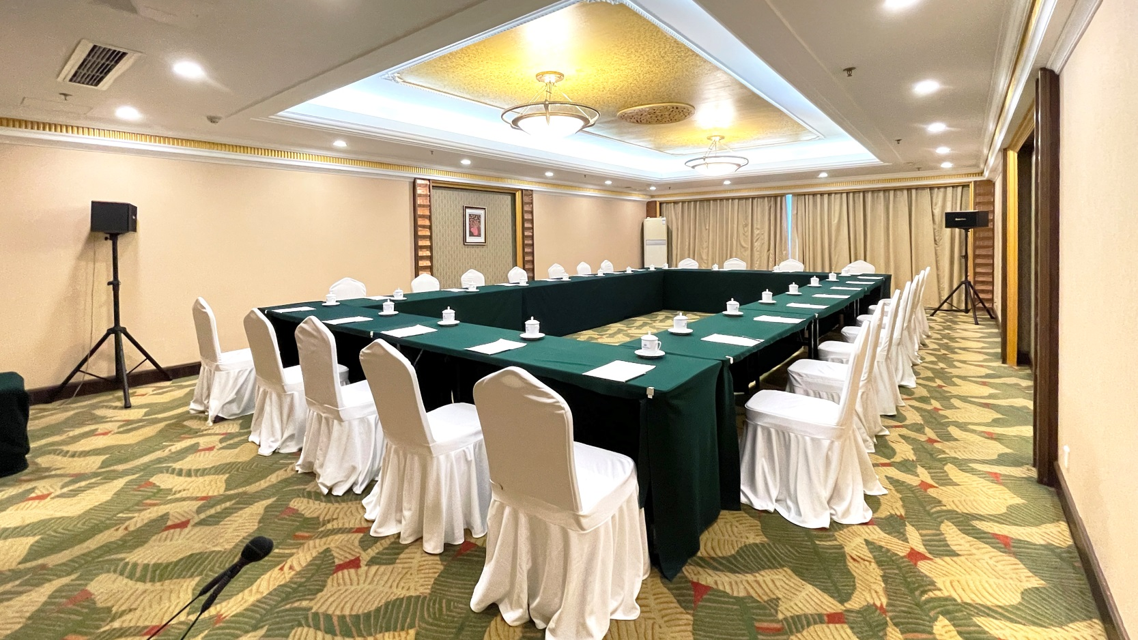
三号会议室
位于饭店北一楼会议中心，面积为75㎡，高度2.5m。剧场式可容纳50人，课桌式可容纳35人。

Slide 20
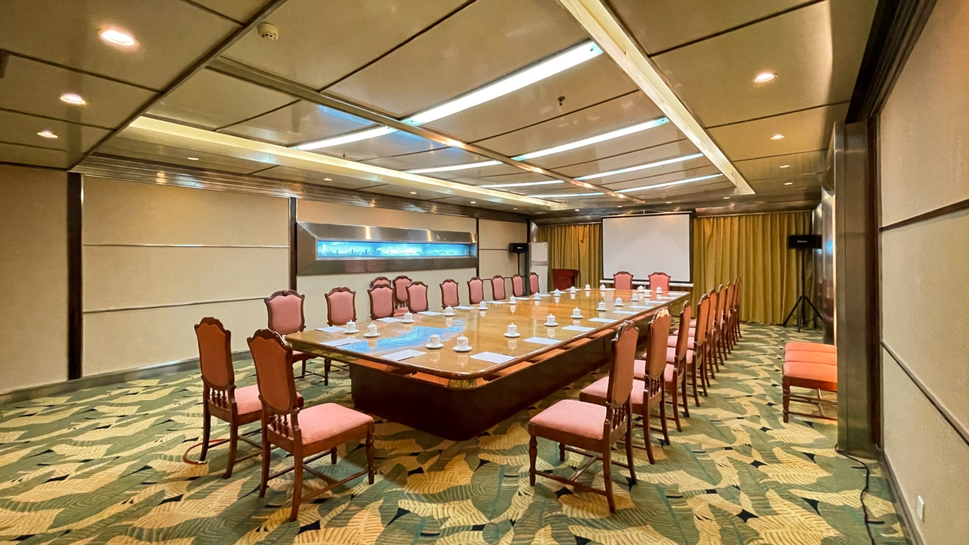
五号会议室
位于饭店北一楼会议中心，
面积为75㎡，高度2.5m。

Slide 21
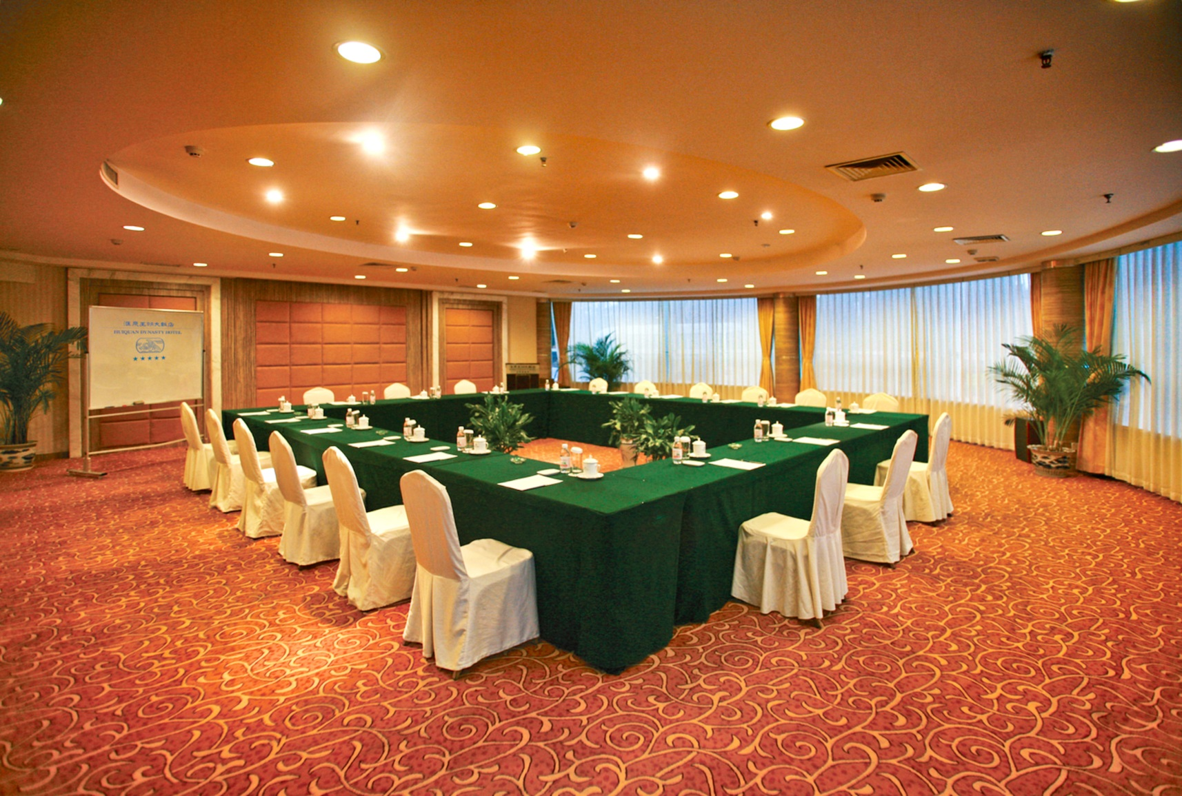
汇泉厅
位于饭店北一楼会议中心，面积为140㎡，高度2.5m。剧场式可容纳90人，课桌式可容纳70人。

Slide 22

中国青岛市南海路9号 邮编: 266003
9,Nanhai Road,Qingdao，266003，People’s Republic China
Tel:86 532 82999888
www.hqdynasty.com
China Toll Free 中国区免费预订热线: 8008600668

Slide 23

THANK YOU
谢谢观看

